Slide 1
Nr.1DP/1.4.1.2.4./11/APIA/NVA/065
„Sociālās rehabilitācijas programma Jelgavas pilsētā dzīvojošām romu tautības ģimenēm ar pirmsskolas vai skolas vecuma bērniem”
Projekta īstenotājs – Jelgavas pilsētas dome
Sadarbības partneris - pašvaldības iestāde
„Jelgavas sociālo lietu pārvalde”.
Projekta īstenošanas vieta – dienas centrs „Atbalsts” Stacijas ielā 13,
Jelgavā
Projekta īstenošanas laiks - 01.01.2012.- 31.12.2013.( 24 mēneši).
Projekta izmaksas– 100% ESF finansējums

Slide 2
Projekta mērķis
attīstīt jaunu sociālo pakalpojumu Jelgavas pilsētā, lai mazinātu romu tautības pārstāvju sociālo atstumtību, iesaistītu tos izglītību un nodarbinātību veicinošās aktivitātēs, integrētu sabiedrībā
Nr.1DP/1.4.1.2.4./11/APIA/NVA/065

Slide 3
Projekta mērķa grupa
20 Jelgavas pilsētā dzīvojošas romu tautības ģimenes ar pirmsskolas un skolas vecuma bērniem, kopā 60 personas
2012. gadā projekta aktivitātēs iesaistījās 10 ģimenes – 11 pieaugušas personas un 16 skolas un pirmsskolas vecuma bērni.
2013. gada februārī iesaistījušās vēl 10 ģimenes ar bērniem
Nr.1DP/1.4.1.2.4./11/APIA/NVA/065

Slide 4
Romu tautības pārstāvju identificētās un risināmās problēmas
zems izglītības un sociālo prasmju līmenis;
nepietiekamas iemaņas pieaugušajiem atbalstīt bērnu skolas gaitās un dažādu prasmju attīstīšanu;
grūtības integrēties skolu un darba vidē;
bērnu un pieaugušo sociālo atstumtība no paaudžu paaudzē;
ierobežotas personu iespējas apgūt profesionālas iemaņas un stāties darba attiecībās zems pamatzināšanu līmenis;
veselības problēmas;
nabadzība.
Nr.1DP/1.4.1.2.4./11/APIA/NVA/065

Slide 5
Projekta ietvaros piedāvātie risinājumi romu tautības pārstāvjiem Jelgavas pilsētā
atbalsts un palīdzība bērnu iekļaušanai skolas vidē /vispārējās izglītības sistēmā, kas veicinātu interešu, sociālo iemaņu un prasmju veidošanos un integrāciju sabiedrībā;
bērnu vecākiem – konsultatīvs speciālistu atbalsts;
bērniem – interešu nodarbības kopā ar vecākiem;
ģimenei – kopīgi pavadīts laiks, kurā iegūta pozitīva attiecību pieredze, paplašināts redzesloks un zināšanas;
Nr.1DP/1.4.1.2.4./11/APIA/NVA/065

Slide 6
Projekta ietvaros piedāvātie risinājumi romu tautības pārstāvjiem Jelgavas pilsētā
pieaugušajiem - iespēju apgūt lasīšanas, rakstīšanas, higiēnas un pašaprūpes iemaņas, sadzīves un bērnu audzināšanā nepieciešamās prasmes;
pieaugušajiem kopā ar bērniem – iespēja pilnveidot savas līdzšinējās prasmes vai veicināt jaunas intereses par atsevišķu nodarbošanos, piemēram, tādas kā apģērbu un kurpju labošana, mūzika, dārzkopība un lauksaimniecība, daiļamatniecība, ko būtu iespējams turpmāk izmantot ienākumu gūšanai;
pieaugušajiem – iespēja pielietot praksē savas jauniegūtās prasmes un sadarbībā ar iespējamiem darba devējiem iegūt pozitīvu pieredzi darba iemaņu praktizēšanā.
Nr.1DP/1.4.1.2.4./11/APIA/NVA/065

Slide 7
Projekta aktivitātes:
Sociālās rehabilitācijas un analfabētisma mazināšanas programmas izstrāde
Sociālās rehabilitācijas un analfabētisma mazināšanas programmas īstenošana (10 mēneši)
atbalsta konsultācijas mājas darbu sagatavošanā un skolas prasību skaidrojumā
sadzīves un mājsaimniecības prasmju nodarbības bērniem un pieaugušajiem
interešu nodarbības bērniem un pieaugušajiem( kokapstrāde, kulinārija, šūšana, dārzkopība, mūzika, radošā māksla)
Speciālistu lekcijas pieaugušajiem
Lasīšanas un rakstīšanas nodarbības pieaugušajiem analfabētisma mazināšanai
Darba iemaņu praktizēšana pieaugušajiem
Izglītojoši, informējoši, ģimeni un grupu saliedējoši pasākumi (ekskursijas, kultūras pasākumu un objektu apmeklējumi, svētku pasākumi)
Nr.1DP/1.4.1.2.4./11/APIA/NVA/065

Slide 8
Ieskats 2012.gada projekta aktivitātēs

Slide 9
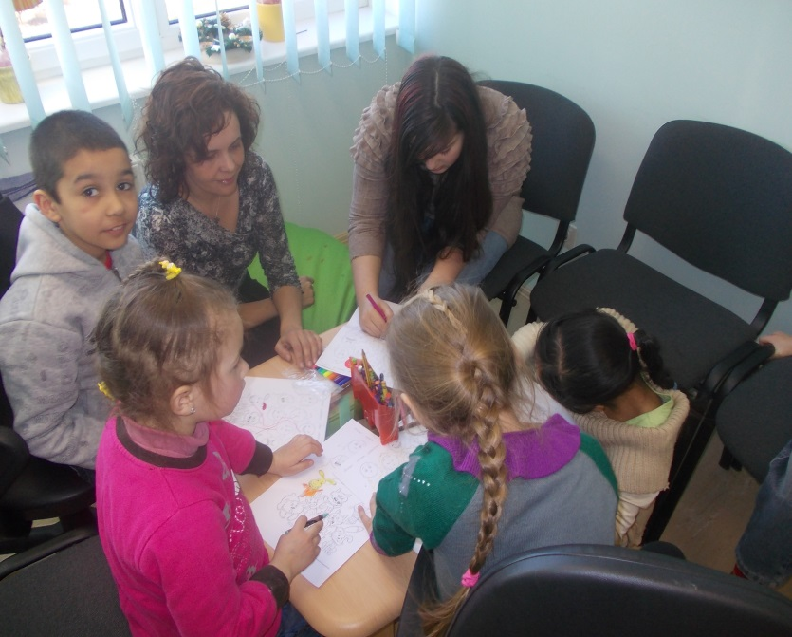
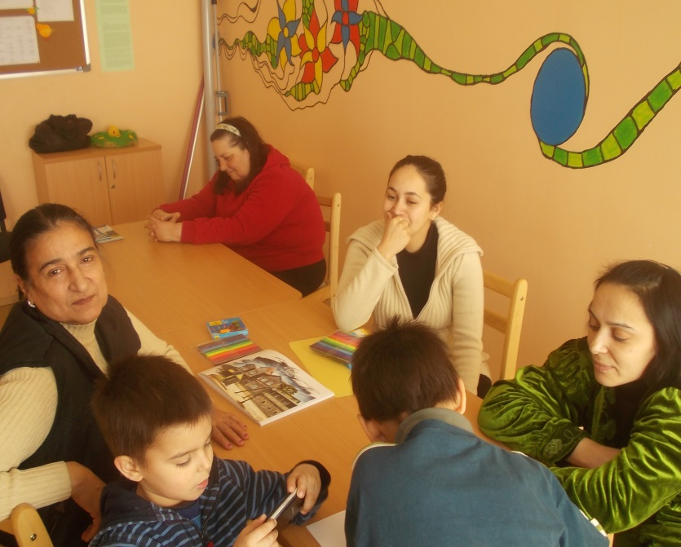
Individuālās konsultācijas un grupu darbs pie sociālā darbinieka

Slide 10
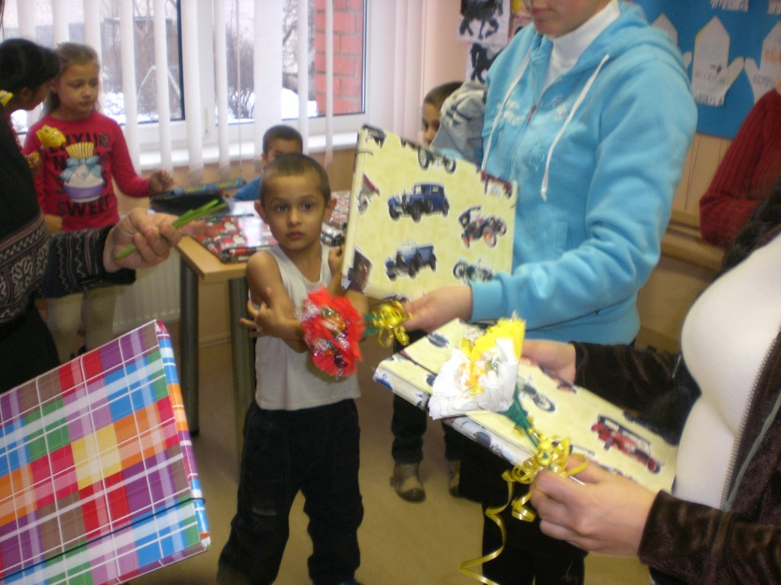
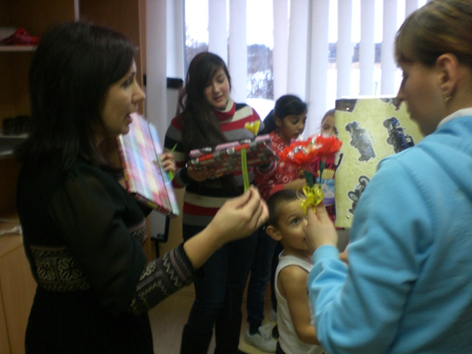
Individuālās konsultācijas un grupu darbs pie psihologa

Slide 11
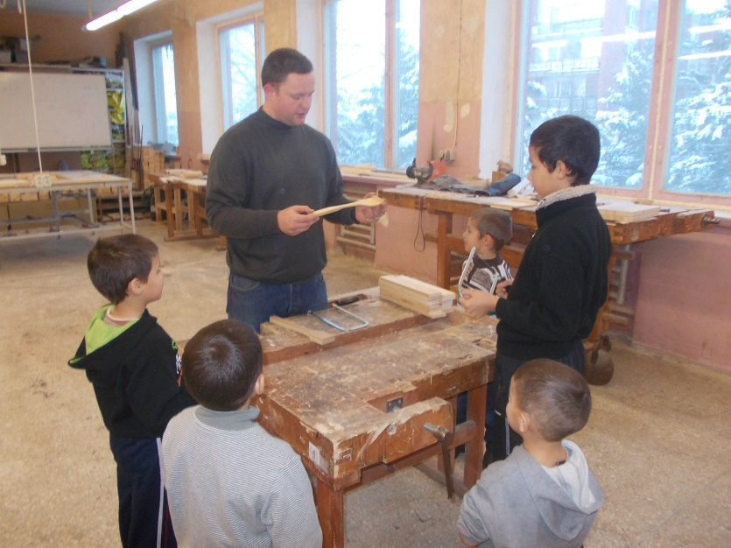
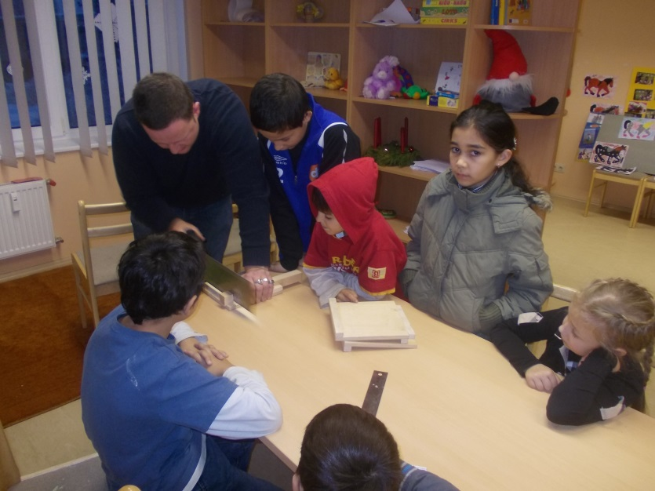
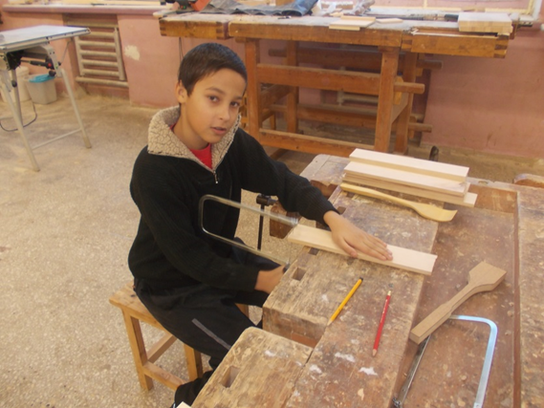
Interešu nodarbības kokapstrādē

Slide 12
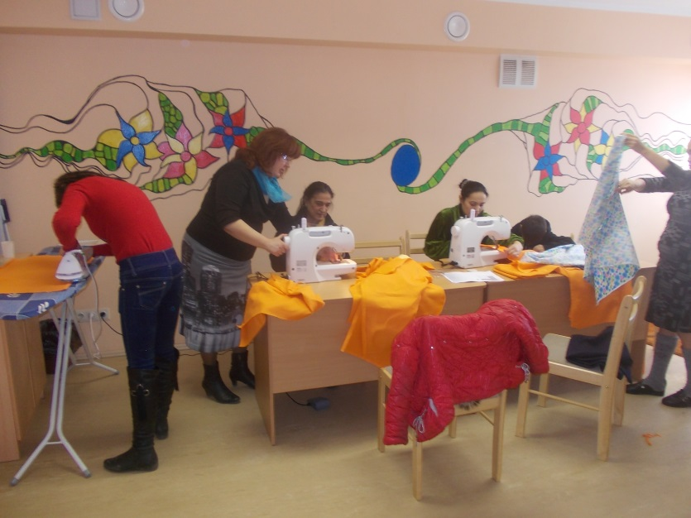
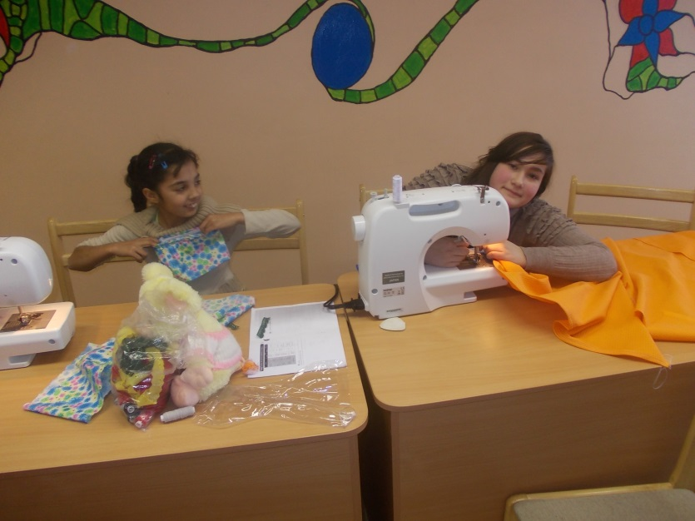
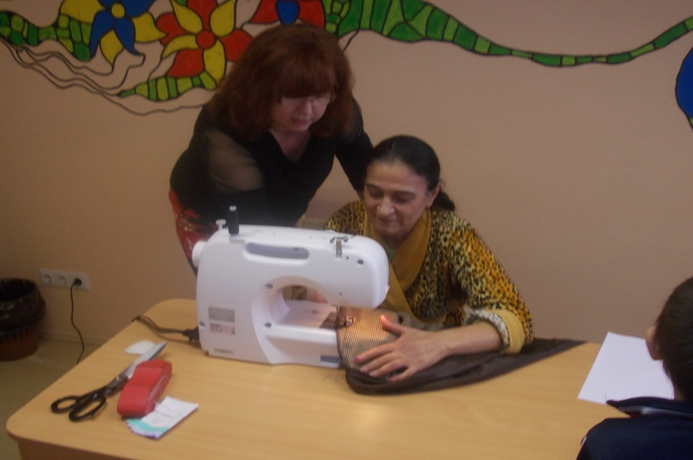
Interešu nodarbības - šūšana

Slide 13
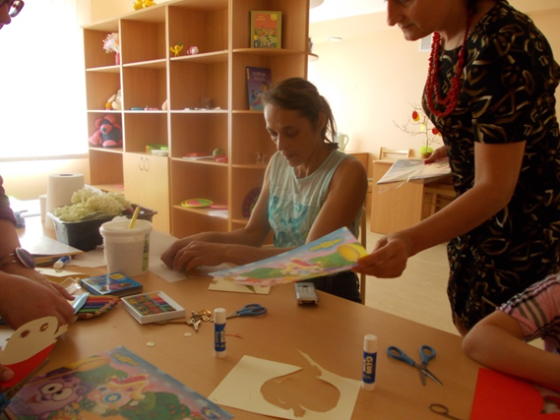
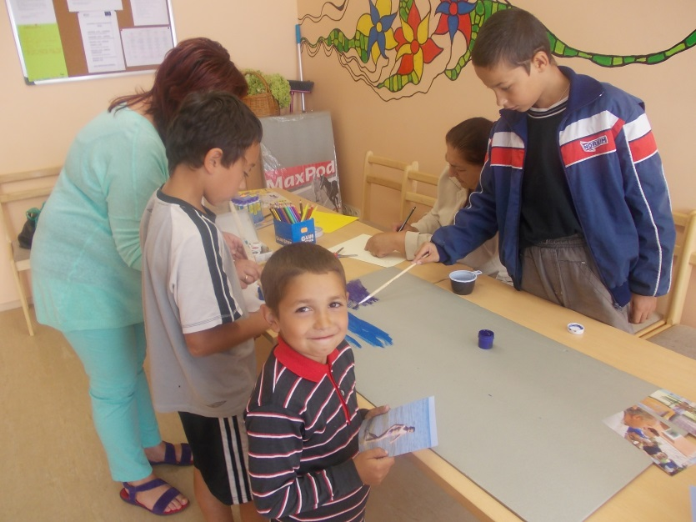
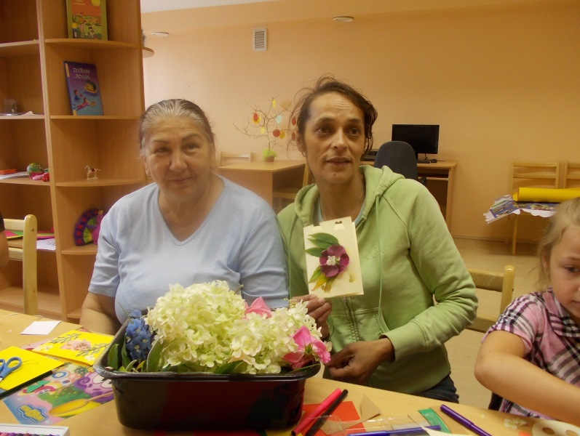
Interešu nodarbības – radošā māksla

Slide 14
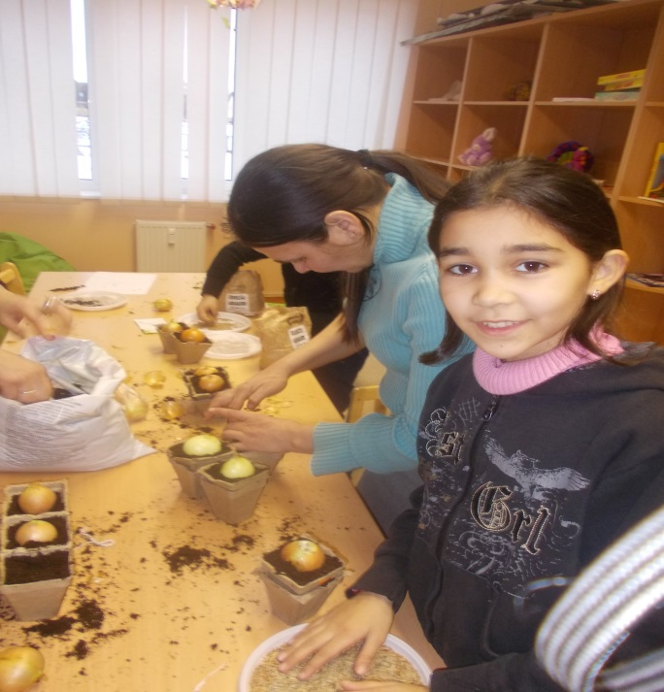
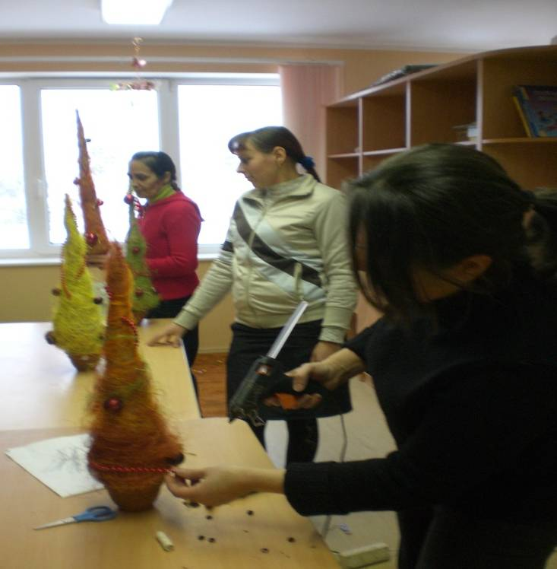
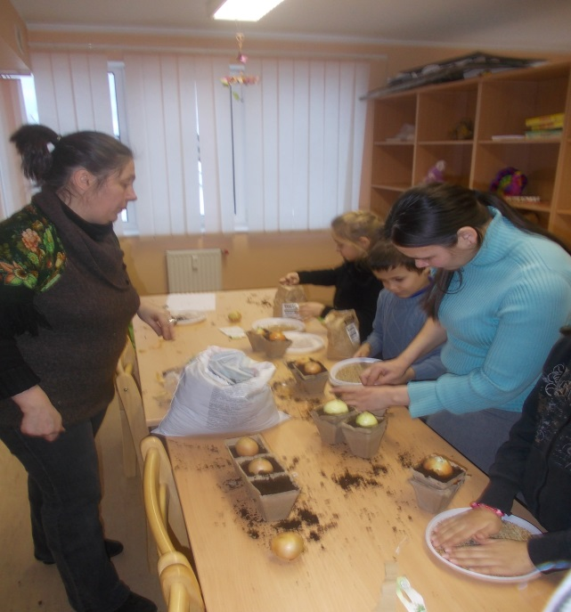
Interešu nodarbība-dārkopība

Slide 15
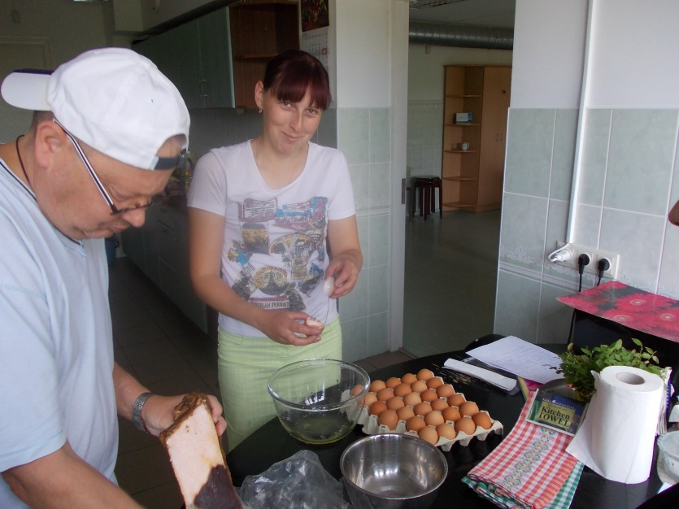
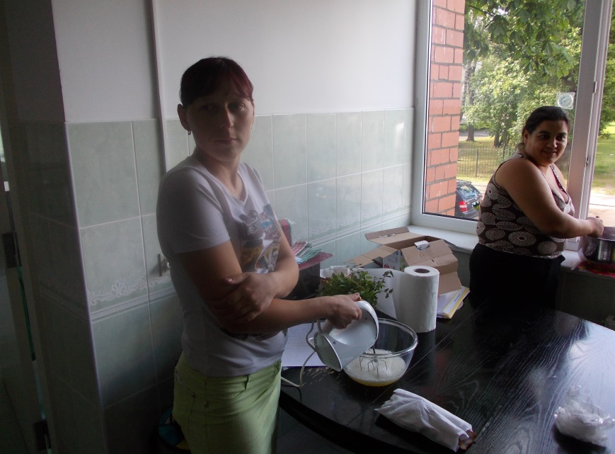
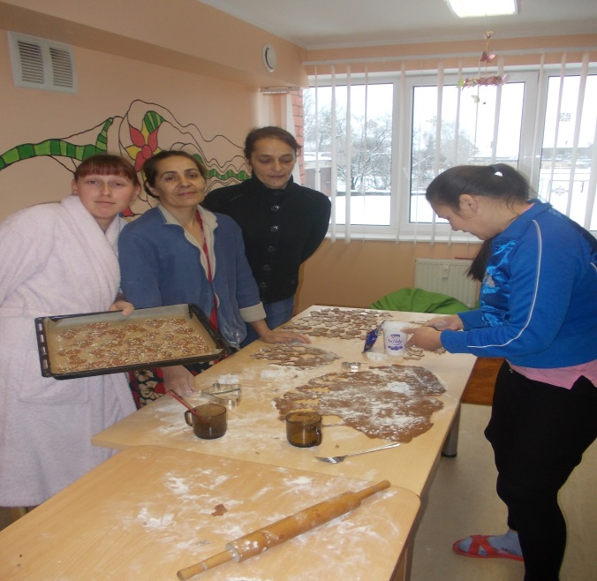
Interešu nodarbība- kulinārija

Slide 16
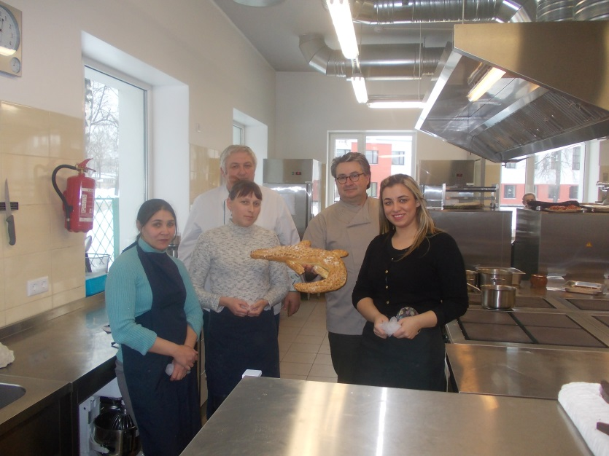
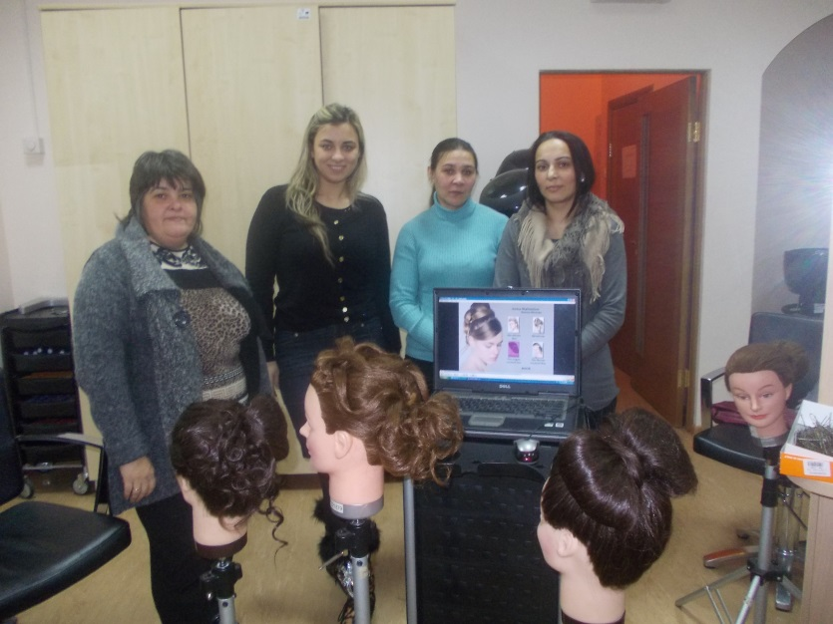
Darba iemaņu praktizēšana pieaugušajiem

Slide 17
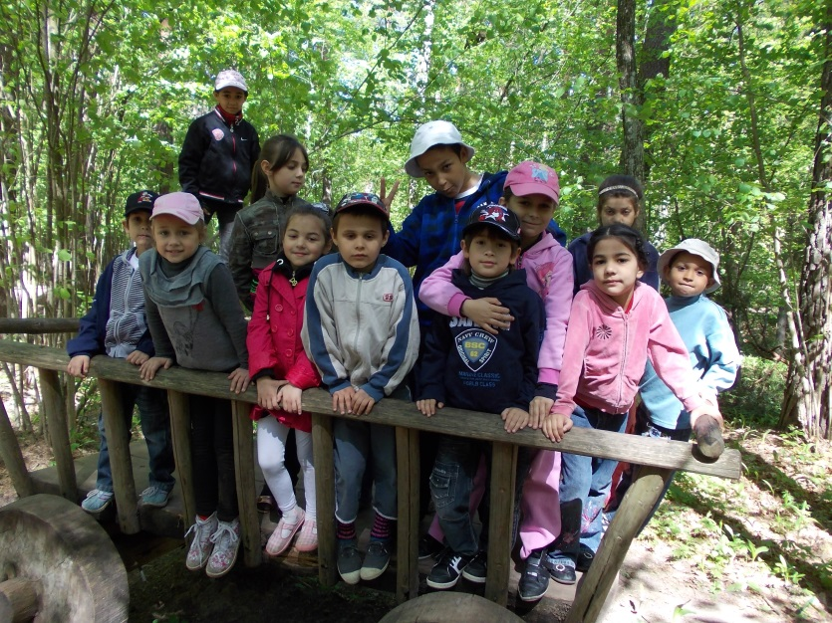
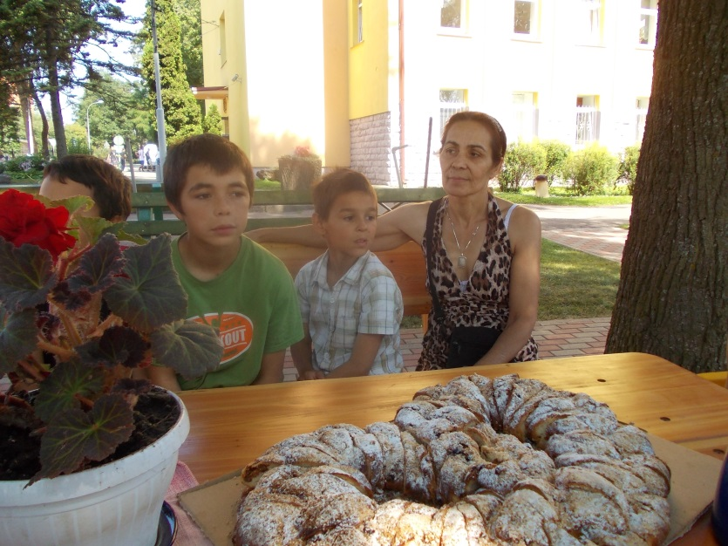
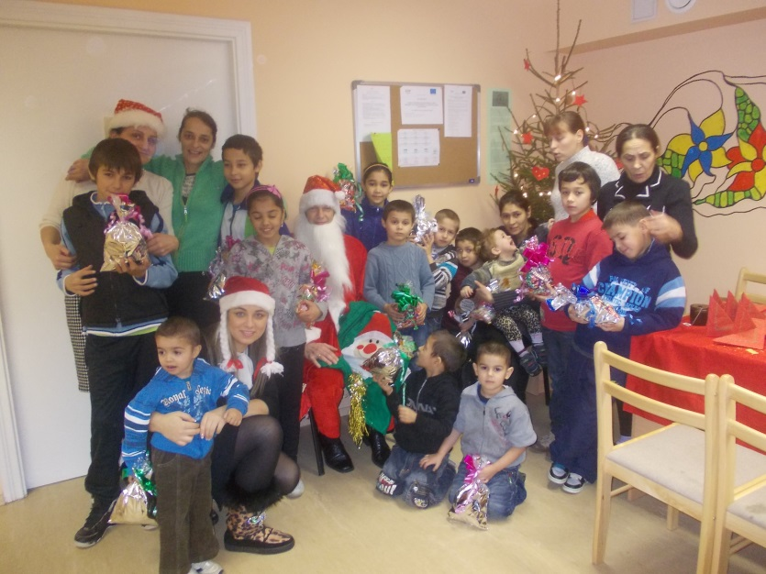
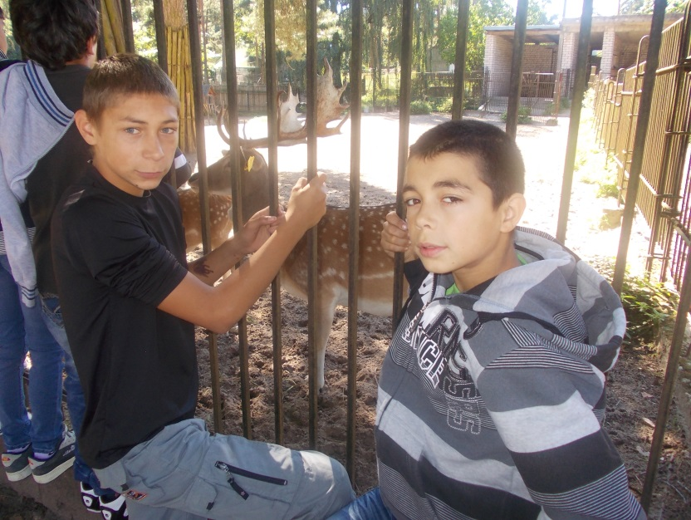
Izglītojoši, informējoši, ģimeni un grupu saliedējoši pasākumi – ekskursijas, svētku svinēšana un kultūras pasākumu apmeklējumi

Slide 18
Paldies par uzmanību!

